Slide 1
CLR VIR C#(1) 之执行模型
演讲者：黄东钦
耗时：25分钟

Slide 2
《CLR VIR C#》概述
何为.Net
应用程序是如何执行的

Slide 3
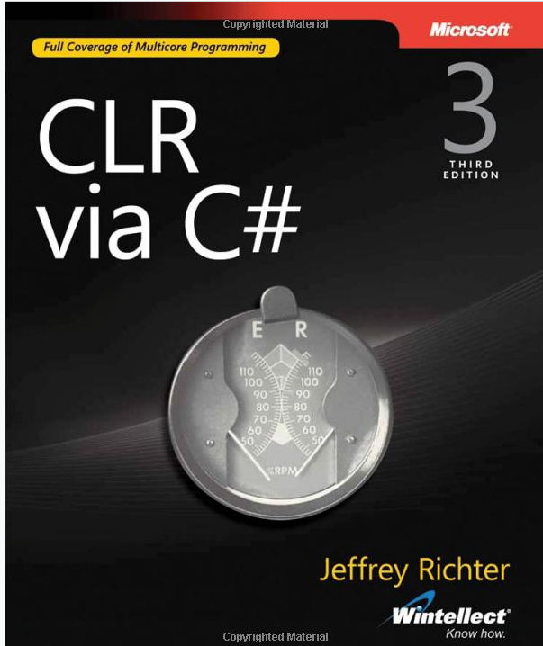
概述
需要学吗？学了有什么用？

Slide 4
包含了5大部分
CLR基础
设计类型
基础类型
核心机制
线程处理

Slide 5
什么是.Net？

Slide 6
.Net包含两部分规范和实现

Slide 7
你知道.Net有多少种语言吗？

Slide 8
除了常见的C#，C++还有Iron Python、Iron Ruby，Ada，APL，Caml，COBOL，Eiffel，Forth，Fortran，Haskell，Lexico，LISP，LOGO，Lua，Mercury，ML，Mondrian，Oberon，Pascal，Perl，Php，Prolog，RPG，Scheme，Smalltalk 和Tcl/Tk……

Slide 9
.Net应用程序是如何执行的？

Slide 10
1. 编译过程
C#
VB
Python
C#编译器
VB编译器
Python编译器
托管模块（IL和元数据）
托管模块（IL和元数据）
托管模块（IL和元数据）
资源文件
连接器（AL.exe）
程序集（dll或exe）

Slide 11
托管模块的数据结构
托管模块
PE32/PE32+
CLR头
元数据
IL代码

Slide 12
IL中间语言
IL DASM ：IL反汇编器
更强大的工具： .Net Reflector (.Net 反编译器)

Slide 13
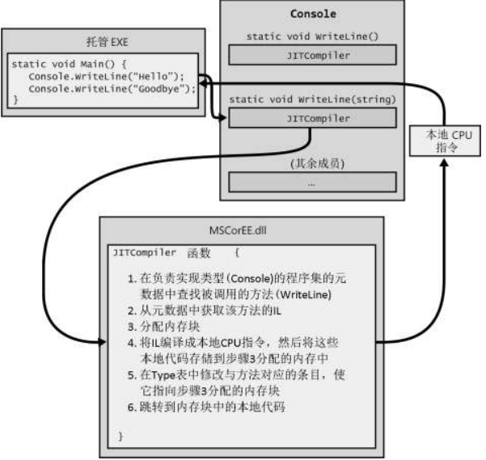
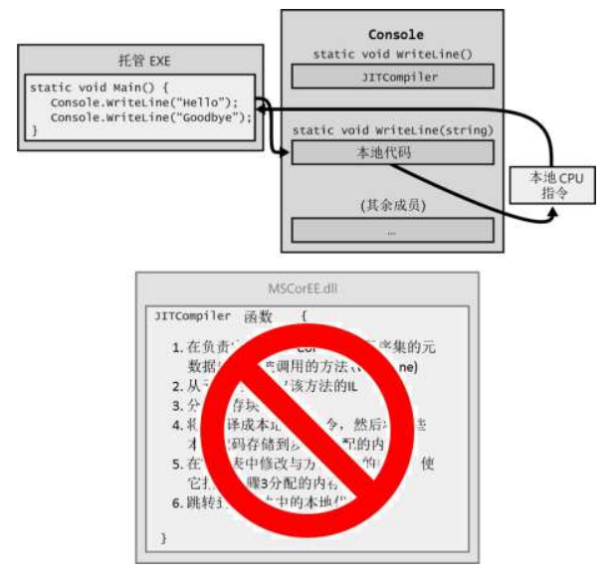
2.执行（JIT）

Slide 14
谢谢！

